Slide 1
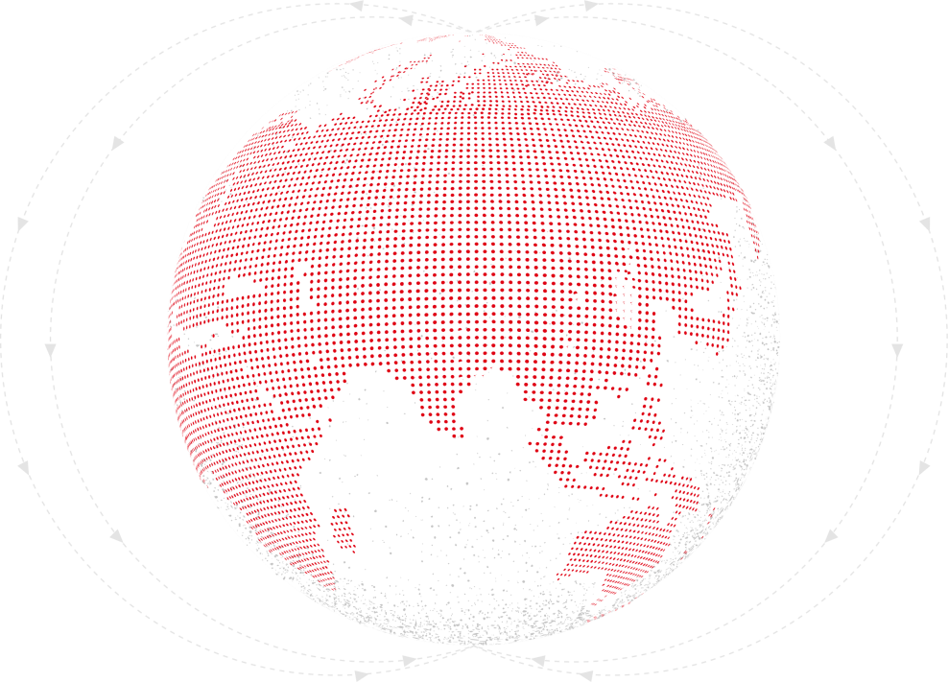

НАУЧНО-
ПРОИЗВОДСТВЕННОЕ
ОБЪЕДИНЕНИЕ «ЭРГА»
ERGA.RU

Slide 2

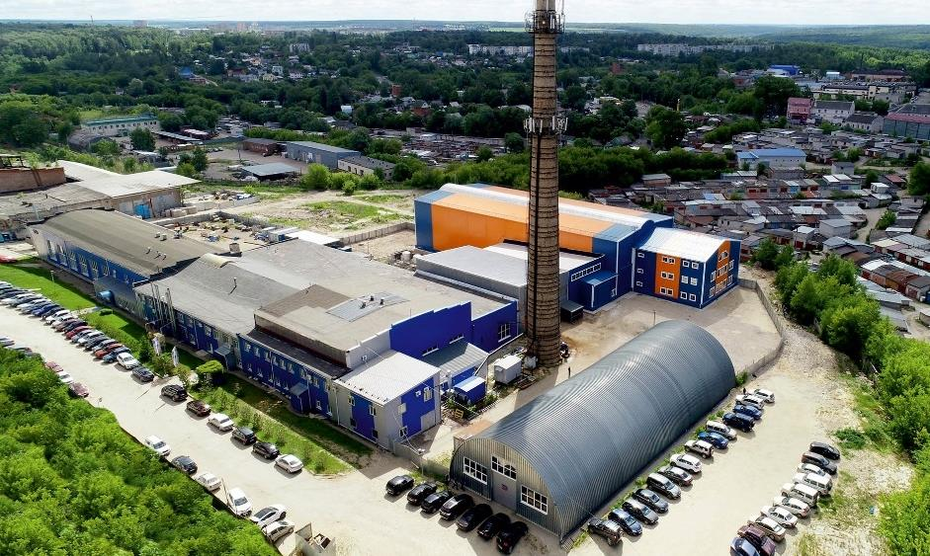
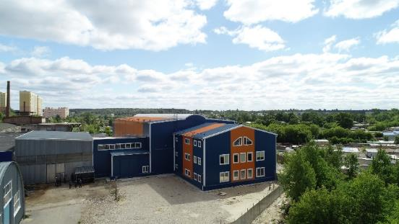
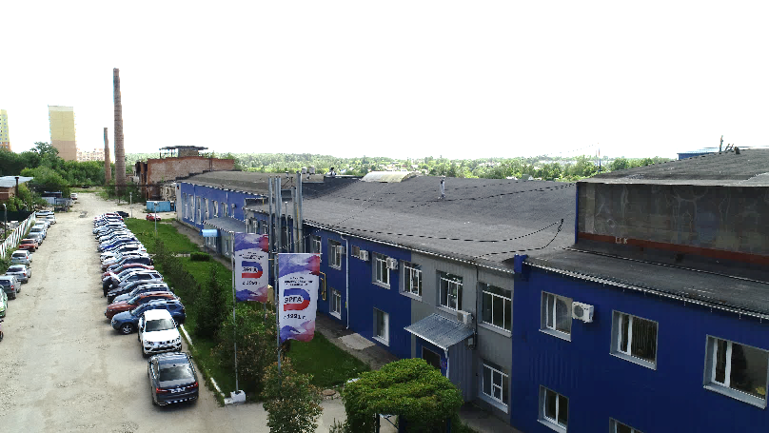
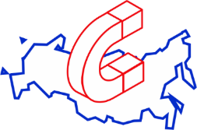
НАУЧНО-ПРОИЗВОДСТВЕННОЕ ОБЪЕДИНЕНИЕ «ЭРГА»
Крупнейший российский
производитель магнитных систем
и промышленного оборудования

Slide 3
НАУЧНО-ПРОИЗВОДСТВЕННОЕ ОБЪЕДИНЕНИЕ «ЭРГА»
1991
25 000 м²
Полный цикл
Год основания «‎ЭРГА»‎
Общая площадь предприятия
Производства оборудования
ISO 9001:2015
>200
Система контроля качества
Квалифицированных сотрудников

Slide 4







НАШИ ТОРГОВЫЕ МАРКИ
Магнитные сепараторы
и железоотделители ЭРГА
Электростатические
сепараторы ЭЛКРОН
Комплексные решения
RESOLINE
Промышленные
металлодетекторы ERGUARD
Высокоскоростные генераторы и двигатели
ВЭЛМА
Динамические весы
(чеквейер) WECONT
Магнитные траверсы
АРМАГ

Slide 5
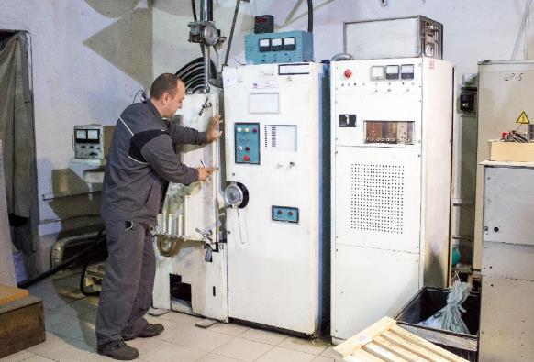
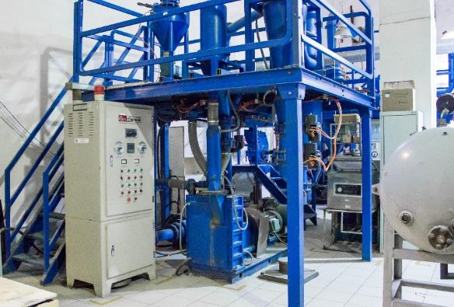
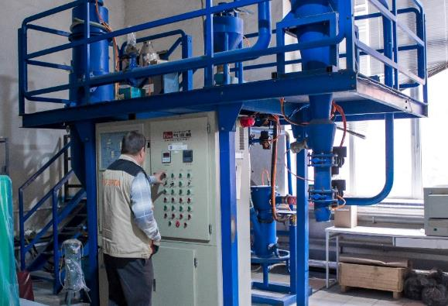
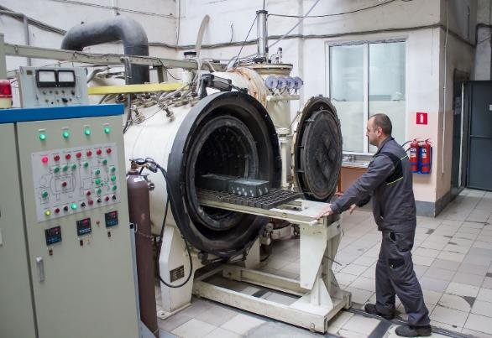
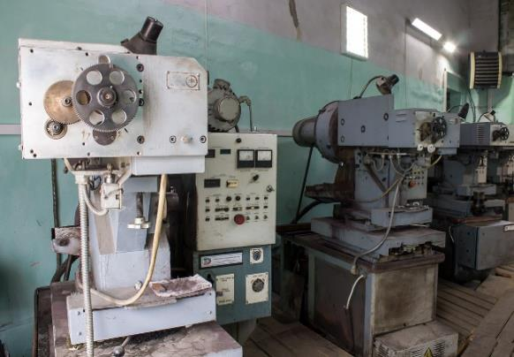
ЛИНИЯ ПРОИЗВОДСТВА СПЕЧЕННЫХ РЗМ МАГНИТОВ
Индукционно вакуумная печь 100-150кг/сутки
Многоступенчатая линия измельчения магнитного порошка
Вакуумная печь спекания (загрузка до 200кг) VS-200R
Станки высокоточной алмазной резки

Slide 6
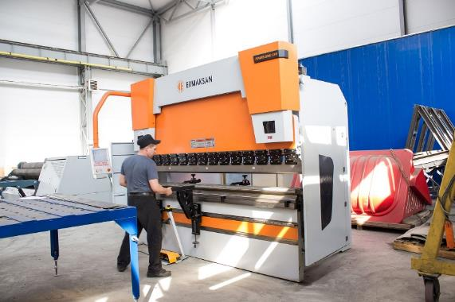
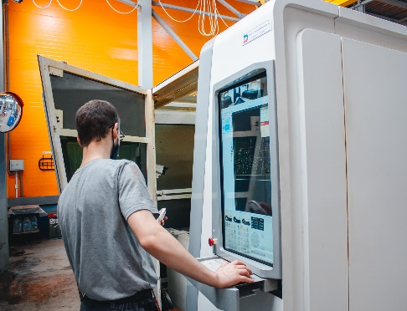
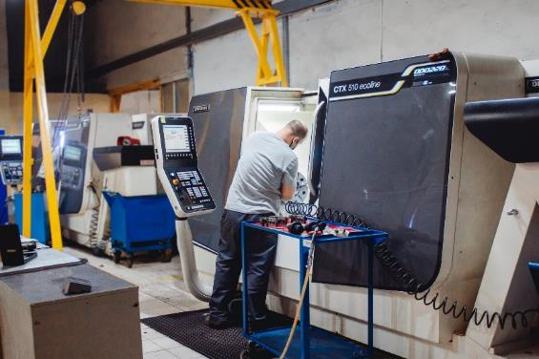
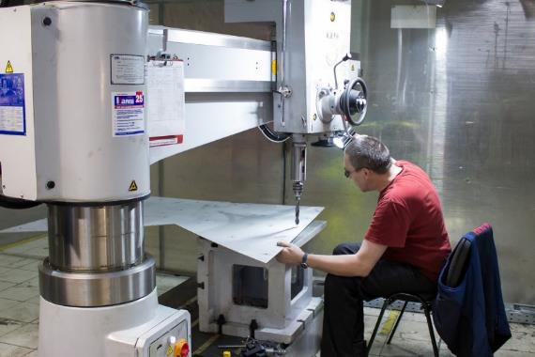
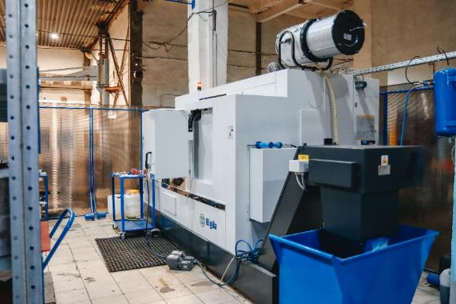
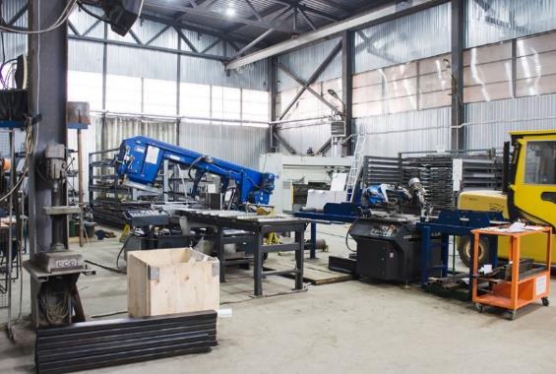
ПОСТОЯННО ОБНОВЛЯЕМЫЙ СТАНОЧНЫЙ ПАРК

Slide 7
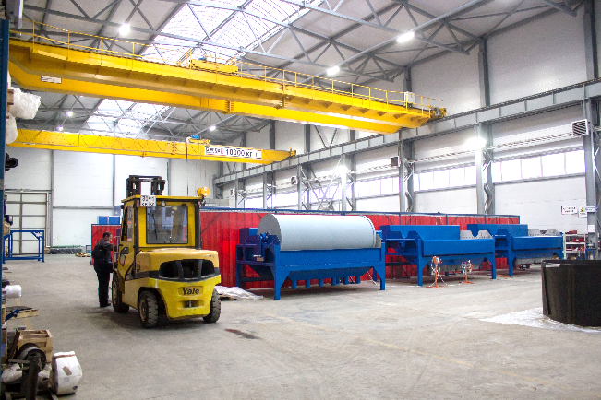
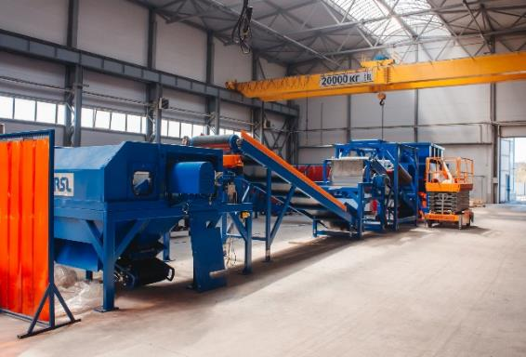
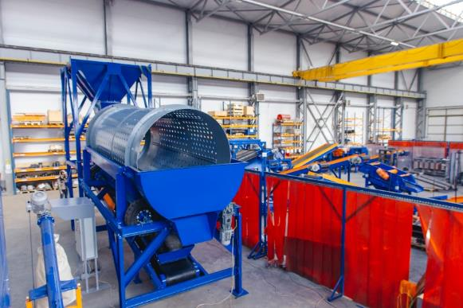
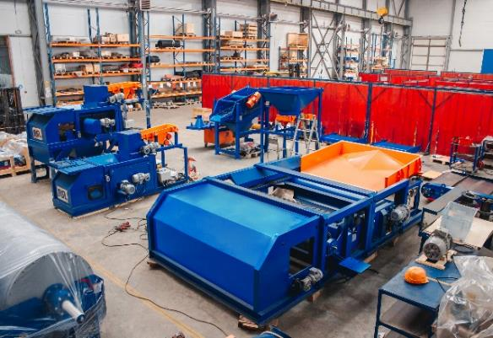
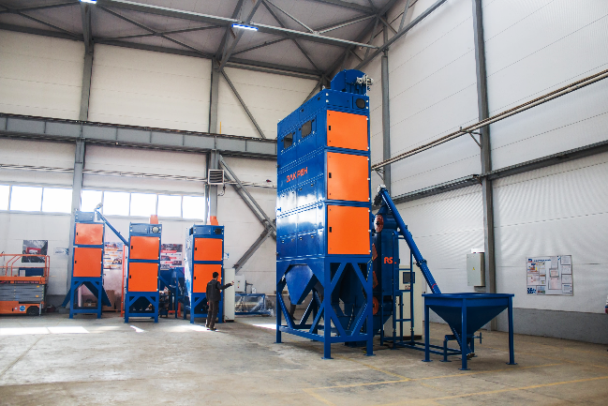
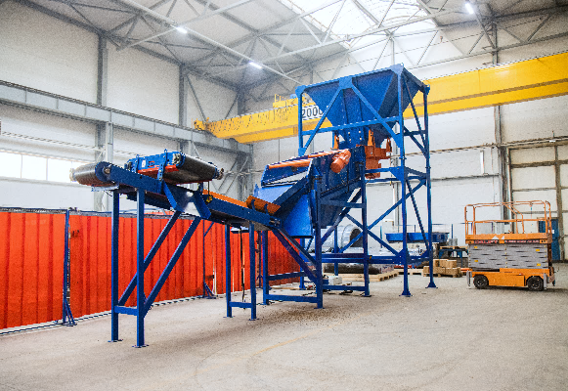
УЧАСТОК СБОРКИ КРУПНОГАБАРИТНОГО ОБОРУДОВАНИЯ

Slide 8
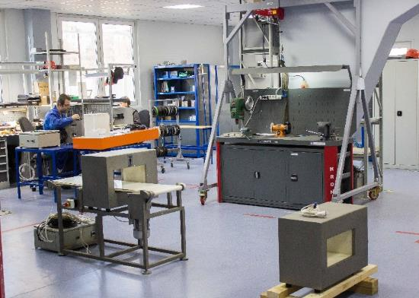
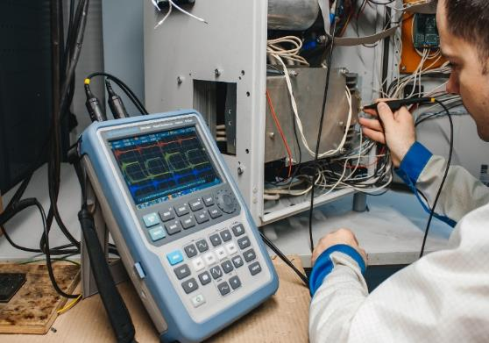
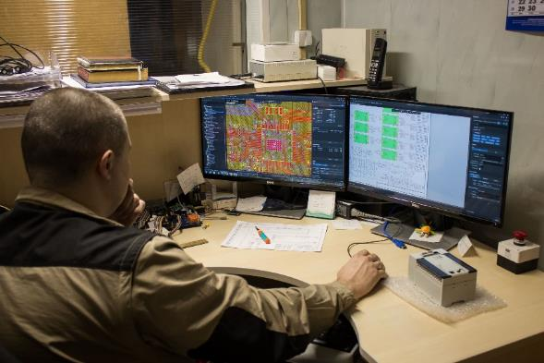
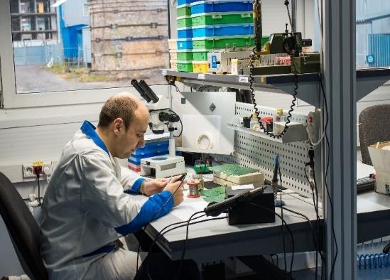
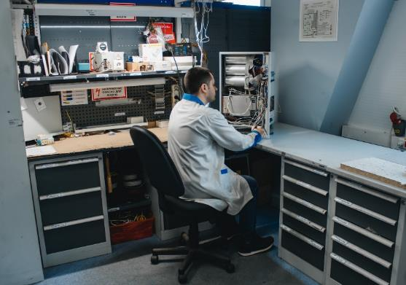
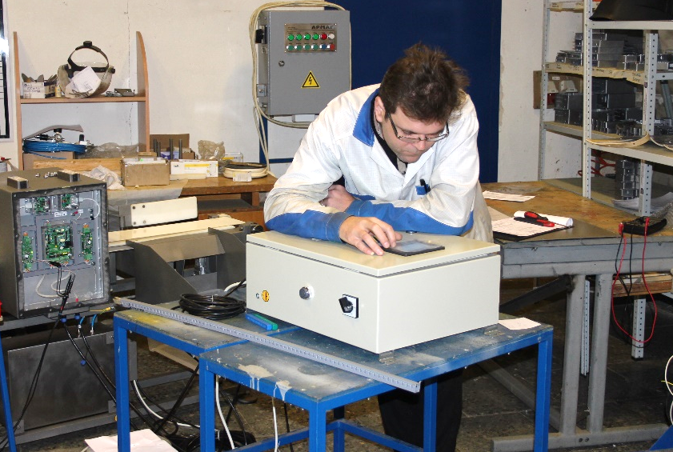
УЧАСТКОМ АВТОМАТИКИ И ЭЛЕКТРОНИКИ

Slide 9
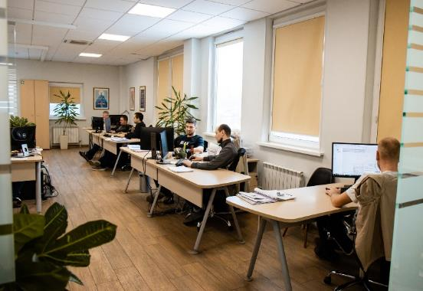
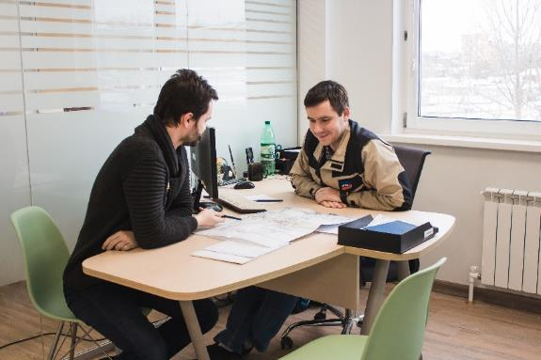
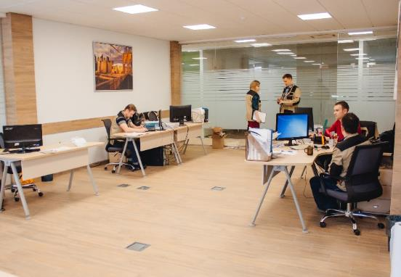
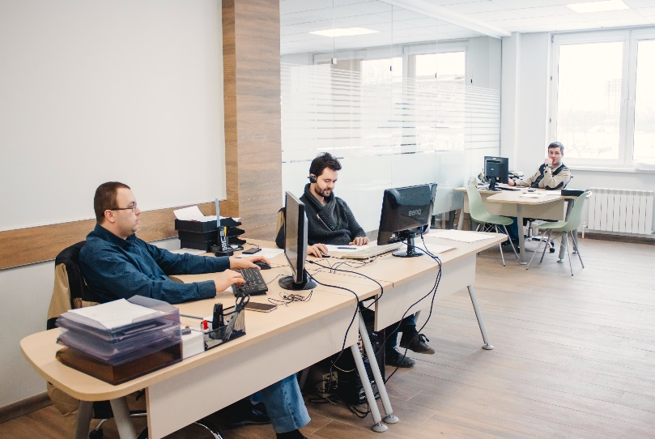
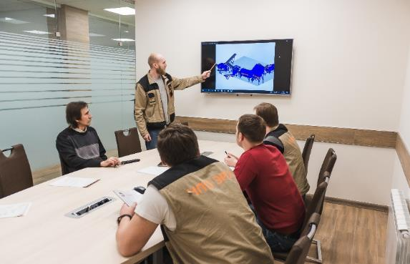
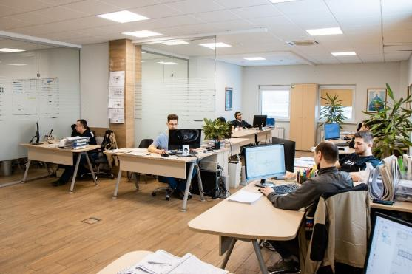
ИНЖЕНЕРНО-ТЕХНИЧЕСКАЯ СЛУЖБА

Slide 10
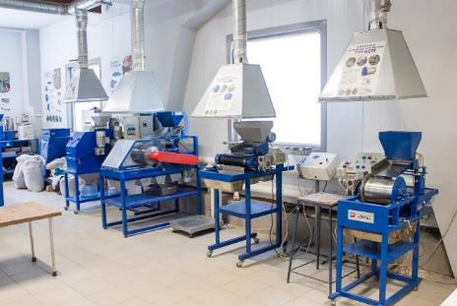
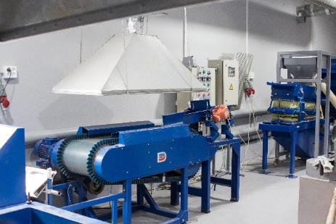
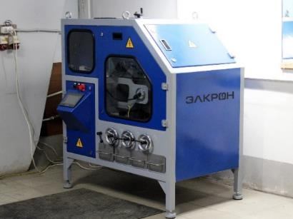
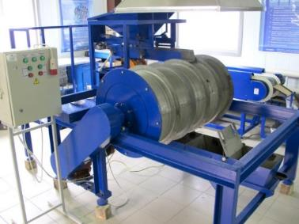
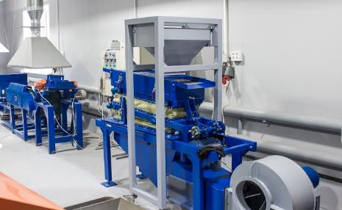
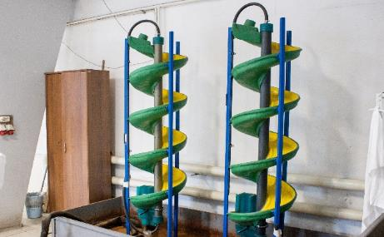
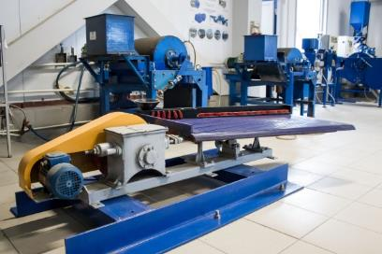
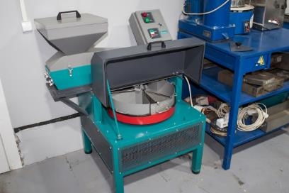
ЛИМИТС ЛАБОРАТОРИЯ ИССЛЕДОВАНИЯ МИНЕРАЛЬНОГО И ТЕХНОГЕННОГО СЫРЬЯ
В рамках лабораторных исследований НПО «ЭРГА» предлагает:
Обогащение руд
Переработка шлаков
Сепарация вторсырья
Очистка пищевого сырья

Slide 11
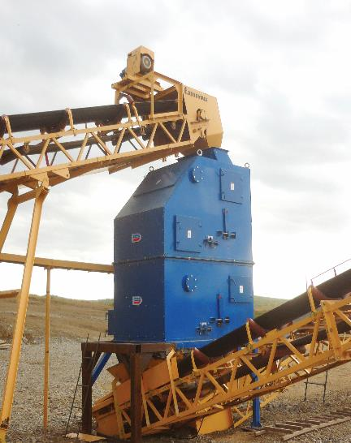
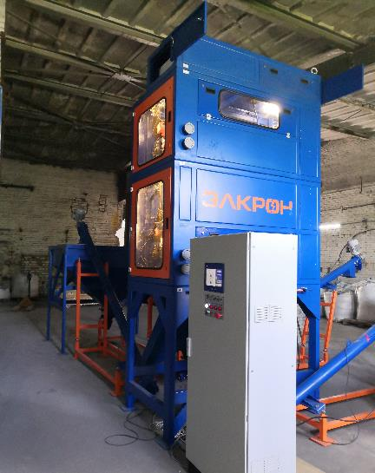
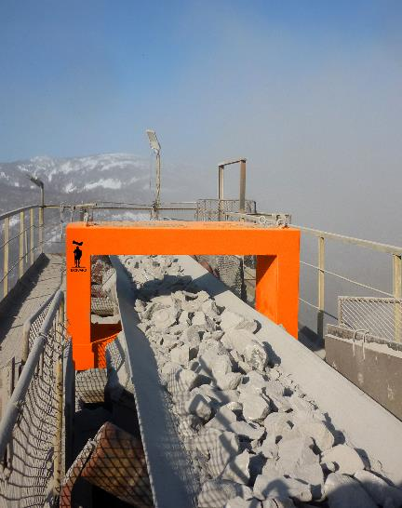
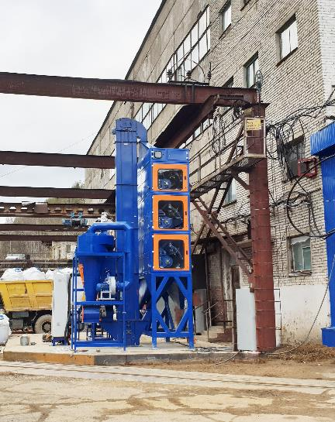
оборудование НПО «эрга»
Производим широкий ассортимент оборудования
Магнитные сепараторы и железоотделители ЭРГА
Электростатические сепараторы ЭЛКРОН
Промышленные металлодетекторы ERGUARD
Комплексные решения

Slide 12

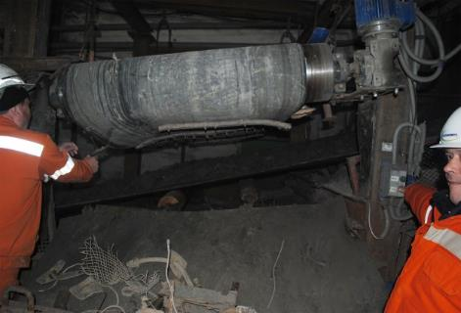
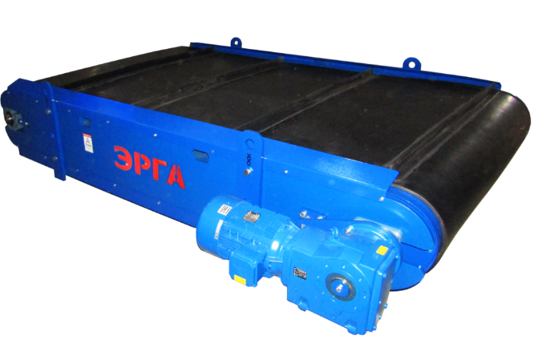
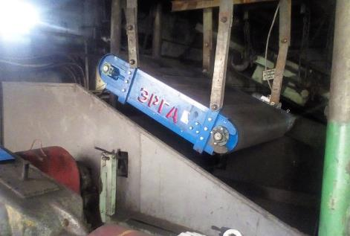
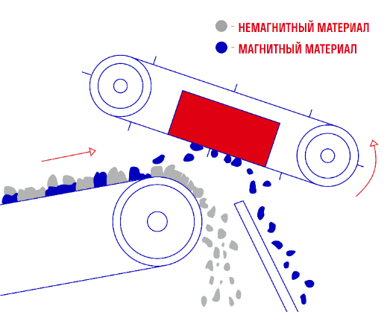


Магнитные железоотделители ЭРГА СМПА
Для извлечения крупных металлических включений из материала, движущегося по конвейеру
Извлечение сильномагнитных включений

Slide 13

Магнитные железоотделители ЭРГА СМПА
Эффективная работа в сложных условиях
Мощная магнитная система на основе постоянных магнитов
Надёжные комплектующие от ведущих мировых производителей
Диапазон рабочих температур от -40°С до +60°С
Защита дробилки, шредера от поломок и преждевременного износа
Технические характеристики
Модель оборудования | Скорость движения конвейерной ленты, м/с | Глубина извлечения*, мм | Вес извлекаемого металла, до кг
ЭРГА СМПА | 1,5 | 300 | 10
ЭРГА СМПА-М | 2,0 | 350 | 25
ЭРГА СМПА-ТМ | 3,0 | 450 | 50
ЭРГА СМПА-TS | 3,0 и более | 550 | 60
* Указанные значения зависят от геометрии и материала извлекаемых включений, скорости движения материала (ленты ЛК), веса материала
Извлечение сильномагнитных включений

Slide 14



Магнитные железоотделители ЭРГА СМРА
Подвесной магнитный железоотделитель с механической очисткой для извлечения крупных металлических включений из материала, движущегося по конвейеру
Извлечение сильномагнитных включений

Slide 15



Магнитные железоотделители ЭРГА СМРА
Эффективное извлечение крупных сильномагнитных примесей
Глубина извлечения до 450 мм
Масса извлекаемого металла до 40 кг
Простой монтаж и эксплуатация
Лёгкая очистка
Защита дробилки, шредера от поломок и преждевременного износа
Отсутствие энергопотребления
Извлечение сильномагнитных включений

Slide 16



Установка магнитная скрапоулавливающая ЭРГА УМС
Для автоматического непрерывного извлечения фрагментов мелющих тел на выходе материала из шаровых мельниц
Извлечение сильномагнитных включений

Slide 17





Установка магнитная скрапоулавливающая ЭРГА УМС
Вывод скрапа и осколков мелющих шаров до 99% из производственного цикла
Увеличение жизненного цикла насосов и гидроциклонов примерно в 2 раза и как следствие снижение затрат на ремонт этого оборудования
Повышения качества концентрата
Извлечение сильномагнитных включений

Slide 18




Линия магнитной рудоразборки ЭРГА ЛМР
Для магнитной сортировки крупнокусковых магнетитовых руд непосредственно на карьерах, позволяющие исключить из переработки на последующих стадиях технологических процессов малорудные и безрудные породы
Эффективное извлечение из материала сепарации кусков руды крупностью до 450 мм
Наличие всех необходимых для работы регулировок
Один пульт управления для полного контроля над работой всех устройств
Сухая магнитная сепарация

Slide 19




Шкивной магнитный железоотделитель ЭРГА СМБ
Приводной барабан ленточного конвейера с мощной магнитной системой для извлечения металлических включений различной крупности из высокого насыпного слоя материала
2 в 1: магнитный железоотделитель + приводной барабан
Дальнодействие магнитного поля до 350 мм
Отсутствие энергопотребления
Автоматическая очистка
Магнитная система с максимальным дальнодействием на основе постоянных магнитов
Сухая магнитная сепарация

Slide 20




Барабанный магнитный сепаратор ЭРГА БСМ
Автоматический магнитный сепаратор для непрерывного извлечения металлических включений различной крупности из сыпучего материала
Магнитная система на основе постоянных магнитов с индукцией от 0,08 до 1,0 Тл
Эффективное извлечение магнитных включений крупностью от 300 мм до 0,02 мм
Автоматическая очистка
Работа при температуре -50°С +50°С
Работа с абразивными материалами
Сухая магнитная сепарация

Slide 21



Барабанный магнитный сепаратор ЭРГА СМБМ
Для непрерывного извлечения металлических включений различной крупности из сухого сыпучего материала
ЭРГА СМБМ
ЭРГА 2СМБМ
Сухая магнитная сепарация

Slide 22



Барабанный магнитный сепаратор ЭРГА СМБМ
Магнитная система на основе постоянных магнитов с индукцией от 0,08 до 1,0 Тл
Эффективное извлечение магнитных включений крупностью от 150 мм до 0,02 мм
Защита от пыли
Наличие всех необходимых для работы регулировок
Работа при температуре -50°С +50°С
Работа с абразивными материалами
Сухая магнитная сепарация

Slide 23




Валковый магнитный сепаратор ЭРГА СМВИ
Для сухого магнитного обогащения нерудных материалов и слабомагнитных руд
Сухое магнитное обогащение

Slide 24




Валковый магнитный сепаратор ЭРГА СМВИ
Высокое качество сепарации слабомагнитных минералов
Повышенная магнитная индукция на рабочей поверхности до 1,7 Тл (17000 Гс)
Простой монтаж и эксплуатация
Работа при температуре до +180°С
Автоматическая очистка
Автоматизация производства
Надёжная проверенная конструкция
Сухой способ разделения
Сухое магнитное обогащение

Slide 25


Комплексы сухого обогащения ЭРГА БСМ-СМВИ
Для извлечения сильномагнитных и слабомагнитных материалов, доводки черновых концентратов и проведения научных исследований
2 в 1: извлечение ферро- и парамагнитных материалов в одной установке
Идеальное решение для доводки концентратов
Автоматическая очистка
Компактность и мобильность
Сухое магнитное обогащение

Slide 26




Мокрый барабанный магнитный сепаратор ЭРГА МБС
Мокрый магнитный сепаратор на постоянных магнитах для непрерывного обогащения сильномагнитных руд и нерудных материалов
мокрая магнитная сепарация

Slide 27



Мокрый барабанный магнитный сепаратор ЭРГА МБС
Магнитная система на основе постоянных магнитов с магнитной индукцией от 0,08 до 0,6 Тл
Специальная магнитная система для мокрой технологии сепарации
Эффективное извлечение магнитных включений крупностью от 0,005 мм до 10 мм
Глубокое промагничивание рабочей зоны и высокоинтенсивное магнитное перемешивание
мокрая магнитная сепарация

Slide 28




Мокрый барабанный магнитный сепаратор ЭРГА ВИ-МБС
Мокрый магнитный сепаратор с высокой интенсивностью магнитного поля для непрерывного обогащения руд и нерудных материалов
мокрая магнитная сепарация

Slide 29



Мокрый барабанный магнитный сепаратор ЭРГА ВИ-МБС
Магнитная система на основе постоянных магнитов с магнитной индукцией от 0,08 до 0,6 Тл
Специальная магнитная система для мокрой технологии сепарации
Эффективное извлечение магнитных включений крупностью от 0,005 мм до 10 мм
Глубокое промагничивание рабочей зоны и высокоинтенсивное магнитное перемешивание
мокрая магнитная сепарация

Slide 30




Валковый магнитный сепаратор ЭРГА ПВМ
Для сухого магнитного обогащения нерудных материалов и слабомагнитных руд
Высокое качество сепарации слабомагнитных минералов
Увеличенная магнитная индукция на рабочей поверхности до 1,7 Тл (17000 Гс)
Работа при температуре до +180°С
мокрое магнитное обогащение

Slide 31
Мокрый барабанный магнитный сепаратор ЭРГА ВИ-МБС
Магнитная система на основе постоянных магнитов с магнитной индукцией от 0,08 до 0,6 Тл
Специальная магнитная система для мокрой технологии сепарации
Эффективное извлечение магнитных включений крупностью от 0,005 мм до 10 мм
Глубокое промагничивание рабочей зоны и высокоинтенсивное магнитное перемешивание
мокрая магнитная сепарация

Slide 32




Электростатические и трибоэлектростатические сепараторы ЭЛКРОН ЭСС, ТЭСС
Барабанные электростатические и трибоэлектростатические сепараторы для сухого разделения материалов по электропроводности
Электростатическая сепарация

Slide 33


Электростатические и трибоэлектростатические сепараторы ЭЛКРОН ЭСС, ТЭСС
Переработка минералов крупностью от 3 до 0,040 мм
В коронно-электростатическом режиме: отделение минералов проводников от диэлектриков (черновые концентраты редких и драгоценных металлов Sn-W, Nb-Ta, Ti-Zr, Au, алмазосодержащее сырье)
В трибоэлектростатическом режиме: разделение минералов диэлектриков (кварц-полевогошпатовое, воллостанитовое, флюоритовое сырье, гранатовые пески)
Интуитивное управление Touch Screen
мокрая магнитная сепарация

Slide 34





Конвейерные металлодетекторы ERGUARD
Промышленные металлодетекторы для обнаружения посторонних металлических включений в насыпных материалах, движущихся по конвейеру
ERGUARD SCM
ERGUARD DCM
Защита дробильного оборудования

Slide 35


Конвейерные металлодетекторы ERGUARD
Высокая чувствительность при обнаружении металлических включений:
- чёрных металлов крупностью от 2 мм
- цветных металлов – от 4 мм
- нержавеющей стали – от 4 мм
Векторная диаграмма "Годограф« для частичного подавления «фона продукта» и повышения чувствительность
Эффективная работа детектора на лентах с заклепками
Простой монтаж
Защита технологического оборудования от поломок и преждевременного износа
Класс защиты изделия/датчиков: IP54/IP65
Система автоматической самодиагностики
Выносной пульт управления
Высокая устойчивость к вибрациям
Защита технологического оборудования

Slide 36

Лабораторные магнитные сепараторы
Для научных, производственных и учебных лабораторий НПО "ЭРГА" производит оптимизированные для проведения научно-исследовательских и аналитических работ компактные лабораторные и полупромышленные установки.
ИССЛЕДОВАНИЕ ПРОЦЕССОВ СУХОЙ, МОКРОЙ И ЭЛЕКТРОДИНАМИЧЕСКОЙ СЕПАРАЦИИ

Slide 37
НАШ ПОДХОД К РАБОТЕ
Заказывая у НПО «ЭРГА», вы гарантируете себе эффективную и прозрачную схему реализации вашей задачи, которая предполагает следующие этапы:
01
02
03
Первичное выяснение
ваших потребностей
и постановка задачи
Согласование технико-коммерческих вопросов, проведение испытаний, конструкторская проработка технических решений
Подписание договора и разработка конструкторско-технологической документации
04
05
06
Полный цикл производства оборудования, контроль качества и проведение приёмно-сдаточных испытаний
Поставка и ввод оборудования в эксплуатацию
Проведение промышленных
испытаний, сбор и анализ данных,
получение вами прибыли от
внедрения оборудования НПО «ЭРГА»

Slide 38























НАШ доверяют

Slide 39





ПОДТВЕРЖДАЕМ ВЫСОКИЙ УРОВЕНЬ
Десятки полученных патентов и свидетельств, позволили компании НПО «ЭРГА» стать центром научных компетенций и признанным лидером в освоении инновационных технологий

Slide 40






УЧАСТВУЕМ В РОССИЙСКИХ И МЕЖДУНАРОДНЫХ ВЫСТАВКАХ, КОНФЕРЕНЦИЯХ

Slide 41




СЕРВИСНАЯ ПОДДЕРЖКА
Приобретая оборудование, вы получаете сервисную поддержку на всех этапах
Сервисные услуги
Обучение обслуживающего персонала
Ремонт оборудования

Slide 42






НАУЧНО-ПРОИЗВОДСТВЕННОЕ
ОБЪЕДИНЕНИЕ «ЭРГА»
Адрес: 248018, Россия, г. Калуга, ул. Хрустальная, 22
Телефон:+7 (4842) 92-21-99, 54-30-08
INFO@ERGA.RU, WWW.ERGA.RU
“ЭРГА СИБИРЬ” г. Новосибирск
+7(383) 36-38-789
sibir@erga.ru
“ЭРГА КАЗАХСТАН”
г. Караганда
+7(7212) 33-04-96
erga-kazakhstan@inbox.ru
“ЭРГА УРАЛ”
г. Оренбург
+7(3532) 57-21-30
erga-ural@erga.ru

